Slide 1
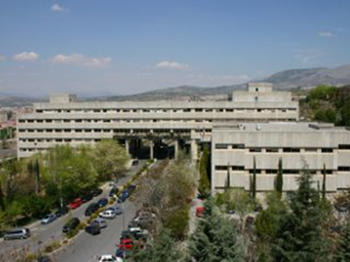
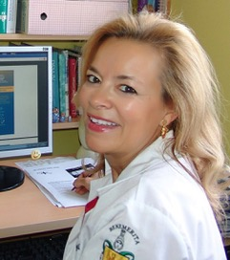
Máster Oficial en Nutrición Humana
Curso: Nutrición Geriátrica
Seminario
“Funcionalidad y estado nutricional en el adulto mayor”
Profesor invitado Dra. Rosa López Mongil
Médico especialista en Geriatría. Valladolid
Máster Nutrición Humana
Fecha: 20 de Diciembre 2018
Hora: 16 – 20 horas
Lugar: Aula XVII - Facultad de Farmacia
Sobre el ponente:
Médico especialista en Geriatría.
Coordinadora del grupo de trabajo Nutrición y Alimentación de la Sociedad Española de Geriatría y Gerontología.
Jefe de Sección de Servicios Sociales en El Centro Asistencial Dr. Villacián de Valladolid.
Máster de Nutrición Humana. Universidad de Granada

